Slide 1


MATHÉMATIQUE
Tronc commun Sciences
Résumé de Cours avec exemples et exercices avec corrections
Leçon5: L’ordre dans et opérations
Objectifs :
Comparer des nombres
Méthodes et astuces
Remarques et conseils pratiques
Création :ATMANI NAJIB

Slide 2
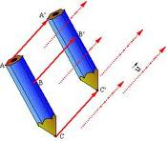
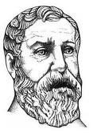
Étapes de la leçon
I ’ordre dans :
Leçon5:
L’ordre dans et opérations
L’ordre et les opérations dans
La valeur absolue .
Intervalles et inégalités
L’encadrement et la valeur approchée
Mathématiques Tronc commun Sciences BIOF
Création :ATMANI NAJIB

Slide 3
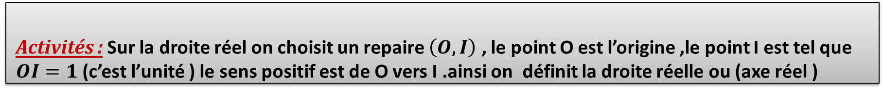
Activités : Sur la droite réel on choisit un repaire $\left(O,I\right)$ , le point O est l’origine ,le point I est tel que $OI=1$ (c’est l’unité ) le sens positif est de O vers I .ainsi on définit la droite réelle ou (axe réel )
Dire que le point A d’abscisse a est avant le point B d’abscisse b quand on parcourt l’axe des réels dans le sens positifs signifie que a est inferieur à b
  Comparaison de deux nombres
Un nombre négatif est toujours inferieur à un nombre positif
Pour comparer deux nombres négatifs il suffit de comparer leurs opposées
Avec la calculatrice comparer :
et
on trouve que:
≈ -0,000957…
Donc
‹ 0
D’où
‹
Création :ATMANI NAJIB

Slide 4
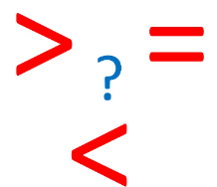

I ’ordre dans :
.
1) Vocabulaire et notation
x $<$ 4 signifie que x est strictement inférieur à 4
Comparer
x $>$ 5 signifie que x est strictement supérieur à 5
a $≤$3 signifie que a est inférieur ou égal à 3
a $≥$ b signifie que a est supérieur ou égal à b
2) Comparer deux nombres réels a et b, c’est chercher à savoir quel est le plus grand (ou s’ils sont égaux).
3) Soient a et b deux réels:
équivaut à:
équivaut à:
équivaut à:
équivaut à:
équivaut à:
équivaut à:
Ainsi, comparer a et b revient à étudier le signe de : a – b.
Exemple1:
comparer
Solution:
Donc:
Par suite :
Création :ATMANI NAJIB

Slide 5
Exemple2:
comparer a et b :
et
Exemple3:
comparer :
et
avec
Solution:
C’est-à-dire :
Solution:
nombre positif
Donc:
Donc :
si
Exercice :
comparer a et b :
et
Solution:
Donc:
On compare :
et
: on a
et
Donc:
et par suite
On compare :
et
: on a
et
Donc:
et par suite
Donc:
D’où:
Création :ATMANI NAJIB

Slide 6
Exercice :
comparer a et b :
et
Solution:
Donc:
On compare :
et
: on a
et
Donc:
Et on a aussi
Et donc:
D’où:
Création :ATMANI NAJIB

Slide 7



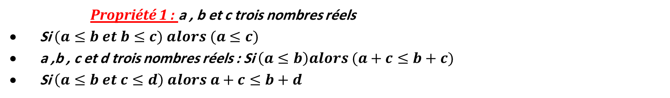

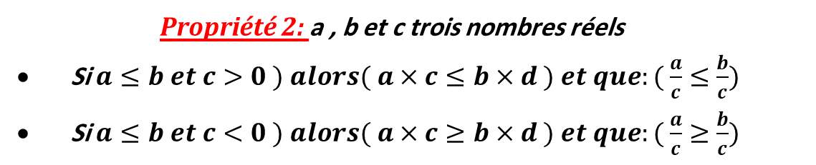
L’ordre et les opérations dans
Exemple1:
On a:
$$et$$
    Propriété 1 : a , b et c trois nombres réels
Si $(a≤b et b≤c) alors (a≤c)$
a ,b , c et d trois nombres réels : Si $\left(a≤b\right)alors (a+c≤b+c)$
Si $\left(a≤b et c≤d\right) alors a+c≤b+d$
Comparer :
$$et$$
Solution:
On a:
Donc:
    Propriété 2: a , b et c trois nombres réels
Si $a≤b et c>0 ) alors( a×c≤b×d ) et que:( \frac{a}{c}≤\frac{b}{c})$
Si $a≤b et c<0 ) alors( a×c≥b×d ) et que:( \frac{a}{c}≥\frac{b}{c})$
Donc:
On a:
Donc:
Donc:
  Conséquences : a , b et c trois nombres réels
Si $0≤a≤b alors ( a^{2}≤b^{2} et \sqrt{a}≤\sqrt{b} )$
De
$$et$$
On déduit que:
Exemple2:
Soit un réel tel que :
Comparer : et 12 on utilisant les propriétés de l’ordre.
Solution:
On a:
Donc:
Donc:
Or on a :
Donc:
Et donc:
Donc:
Création :ATMANI NAJIB

Slide 8
La valeur absolue .
1)Définition :
  Soit $D(O,I)$ une droite graduée
La valeur absolue d’un nombre x se note entre deux barres verticales c’est la distance entre O et M(x)
| x | et se lit : valeur absolue de x
- 6
-5
-4
-3
-2
-1
0
1
2
3
Si
Alors
Si
Alors
Exemples :
: calculer les expressions suivantes (éliminer le signe de valeur absolue)
1)
2)
3)
4)
5)
Solutions :
car
4)
On compare :
et
5)
On compare :
et
1)
On a
donc
2)
car
On a
et
donc
Par suite
3)
car
Par suite
donc
donc
Création :ATMANI NAJIB

Slide 9
2) Propriétés :
et
et
1)
2)
3)
4)
5)
6)
7)
8)
équivaut à dire que
ou
8)
équivaut à dire que:
ou
9)
équivaut à dire que:
10)
équivaut à dire que:
ou
Exemple:
(Résolution des équations)
Résoudre les équations suivantes :
1)
2)
3)
Solution:
1)
équivaut à:
ou
équivaut à:
ou
équivaut à:
ou
équivaut à:
ou
Donc:
Donc:
2)
équivaut à:
ou
3)
équivaut à:
ou
On a :
et
équivaut à:
ou
Donc:
Création :ATMANI NAJIB

Slide 10
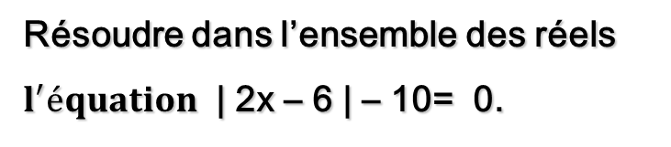
Exercice1 :
Résoudre dans l’ensemble des réels
$l^{′}équation$ | 2x – 6 | – 10= 0.
Exercice2:
Résoudre | x – 2 | + 2x = 1 .
Réponse:
| x – 2 | = 1 – 2x
Réponse:
| 2x – 6 | – 10=0
| 2x – 6 |=10
x – 2 = -(1 – 2x)
x – 2 = 1 – 2x
2x – 6= -10
2x – 6 =10
x – 2 = -1 + 2x
3x = 3
2x =-10+6
2x= 10+6
-x = 1
x = 1
2 x= -4
2x = 16
x = -1
À rejeter
x= -2
x = 8
VALIDATON
Verification
| 2(8) – 6 | – 10
| (-1) – 2 | + 2(-1) = 1
| (1) – 2 | + 2(1) = 1
| 2(-2) – 6 | – 10
| -4 – 6 | – 10
| 16 – 6 | – 10
| -3 | + -2 = 1
| -1 | + 2 = 1
| -10 | – 10
| 10 | – 10
3 + -2 = 1
1 + 2 = 1
10 – 10
10 – 10
1 = 1
3 ≠ 1
= 0
= 0
Donc:
S = { -1 }
Donc:
S= { -2, 8 }
Création :ATMANI NAJIB

Slide 11
Exercice :
1) Calculer
2)Comparer :
et
3)Simplifier:
Solution:
1)
Donc:
2)
et
Donc:
Donc:
3)
Or:
Donc:
Donc:
Création :ATMANI NAJIB

Slide 12
LES INTERVALLES DE  et inégalités :
Rappelles:
La notation  désigne l’ensemble de tous les nombres que nous connaissons.
Quelques symboles :
Le symbole ∈ se lit …………………
Le symbole ∉ se lit ………………
Le symbole ∅ se lit …………………
Le symbole + ∞ se lit …………
Le symbole - ∞ se lit ………………
appartient à
n’appartient pas à
« ensemble vide »
plus l’infini
moins l’infini
Un intervalle : est …………………
On le note entre crochets.
un ensemble de nombres
Création :ATMANI NAJIB

Slide 13
Intervalles et inégalités: 1)activités:
Soit l’ensemble suivant de tous les nombres compris entre –2 et 3:
Donner des nombres qui appartiennent a cet ensemble,,,
[
[
On a par exemple Les nombres : -1; 0;1;2;0,5; 3 ; -2; -1,5……… appartiennent a cet ensemble.
cet ensemble on le note :
On a donc:
:intervalle fermé d’extrémités: -2 et 3
et on a :
et
Soit l’ensemble suivant :
Donner des nombres qui appartiennent a cet ensemble,,,
[
[
On a par exemple Les nombres : -1; 0;1;2;0,5; -1,5……… appartiennent a cet ensemble.
cet ensemble on le note :
On a donc:
:intervalle ouvert d’extrémités: -2 et 3
et on a :
et
Création :ATMANI NAJIB

Slide 14
Activités : suite
Soit l’ensemble suivant :
[
[
cet ensemble on le note :
On a donc:
:intervalle semi ouvert d’extrémités: -2 et 3
et on a :
et
Soit l’ensemble suivant de tous les nombres supérieurs ou égaux a -2
Donner des nombres qui appartiennent a cet ensemble,,,
[
On a par exemple Les nombres : -1; 0;1,2; 10 ……… appartiennent a cet ensemble.
cet ensemble on le note :
On a donc:
et on a :
Soit l’ensemble suivant de tous les nombres supérieurs ou égaux a -2
Donner des nombres qui appartiennent a cet ensemble,,,
[
On a par exemple Les nombres : -1; 0;1,-2; -10 ……… appartiennent a cet ensemble.
cet ensemble on le note :
On a donc:
et on a :
Création :ATMANI NAJIB

Slide 15
Activités : suite
Intervalle :
]-1 ; + ∞[
Inégalités :
x > -1
-1 est exclus
Représentation :
[
L’intervalle ]-1 ; + ∞[ est l’ensemble de tous les nombres ………………………………… à -1
strictement supérieurs
Création :ATMANI NAJIB

Slide 16

Activités : suite
[0 ; + ∞[
Intervalles :
Les nombres positifs
équivaut à dire que:
[
⇨ + ∞
Représentation
L’intervalle [0 ; + ∞[ est l’ensemble de tous les nombres supérieurs ou égaux à 0
Donc:
$$\left]\text{−}\text{∞}\text{;}\text{0}\right[$$
Intervalles :
Les nombres strictement négatifs
équivaut à dire que:
[
⇨ + ∞
Représentation
L’intervalle $\left]\text{−}∞\text{ ; }\text{0}\right[$est l’ensemble de tous les nombres strictement inférieurs à 0
Donc:
Remarque :
Et
Et
Création :ATMANI NAJIB

Slide 17




















Intervalles et inégalités: suite :
Soit $a$ ∊ ℝ
et Soit $b$ ∊ ℝ
[
$$b$$
$$a$$
]
$$x∈[ a ;b ]$$
équivaut à dire que:
  $a≤x≤b$
avec a et b inclus
$$a$$
$$b$$
$$x∈ ] a ;b [$$
équivaut à dire que:
  $a<x<b$
]
[
avec a et b exclus
$$a$$
$$b$$
$$x∈ ] a ;b]$$
équivaut à dire que:
  $a<x≤b$
]
[
avec a exclu et b inclus
[
  $$x≥a$$
$$a$$
avec a exclu
$$x∈ ] a ;+∞ [$$
équivaut à dire que:
$$x∈ ]−∞ ;a[$$
  $a<x$
[
équivaut à dire que:
avec a exclu
$$a$$
Remarques :
-∞ (moins l’infini) et +∞ (plus l’infini) ne sont pas des nombres, ce sont des symboles.
Du côté de -∞ et de +∞, le crochet est toujours ouvert
Exemple: Compléter les expressions suivantes à l’aide des symboles :
Solution:
car
et
Création :ATMANI NAJIB

Slide 18








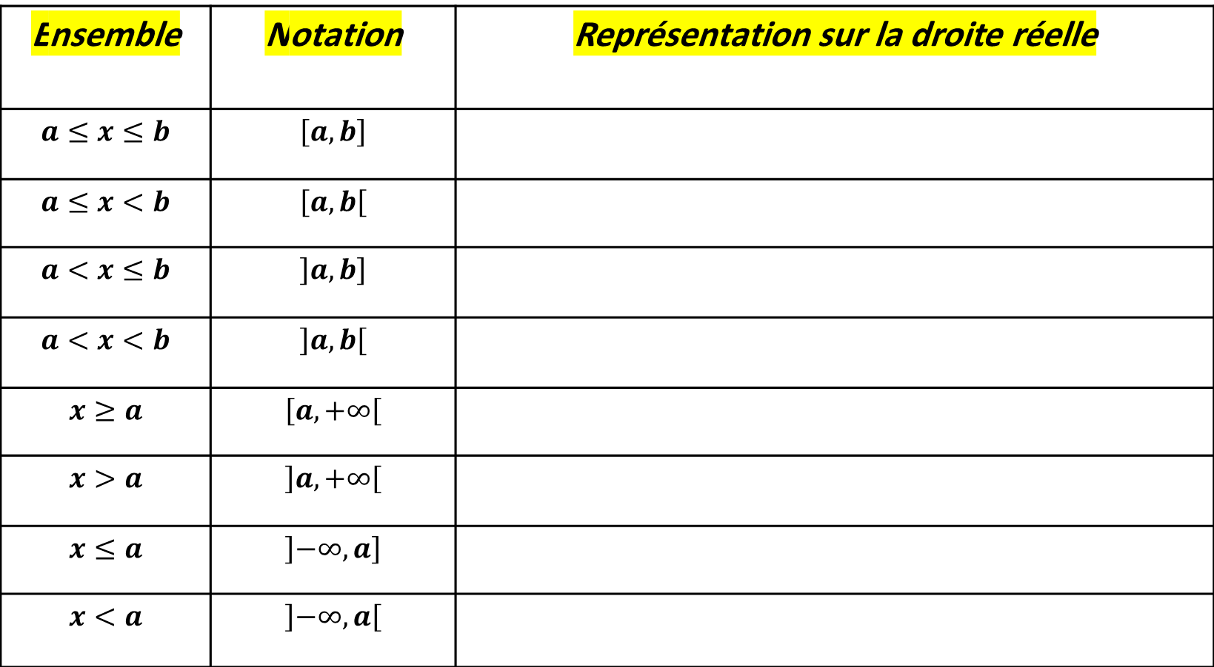
Intervalles: résumé 1)définitions Soient a ,b deux nombres réels
Ensemble | Notation | Représentation sur la droite réelle
$$a≤x≤b$$ | $$\left[a,b\right]$$
$$a≤x<b$$ | $$\left[a,b\right[$$
$$a<x≤b$$ | $$\left]a,b\right]$$
$$a<x<b$$ | $$\left]a,b\right[$$
$$x≥a$$ | $$\left[a,+∞\right[$$
$$x>a$$ | $$\left]a,+∞\right[$$
$$x≤a$$ | $$\left]−∞,a\right]$$
$$x<a$$ | $$\left]−∞,a\right[$$
Création :ATMANI NAJIB

Slide 19




Exercice:
Représenter les ensembles suivants sur la droite réelle puis les écrire à l'aide d'intervalles :
a)
a)
c)
d)
e)
Solution:
a)
Signifie que :
b)
Signifie que :
c)
Signifie que :
d)
Signifie que :
e)
Signifie que :
Création :ATMANI NAJIB

Slide 20


2)Réunion et intersection d’intervalles : symboles
L’intersection de deux intervalles est l’ensemble des nombres réels appartenant à la fois aux deux intervalles.
La réunion de deux intervalles est l’ensemble des nombres réels appartenant à l’un ou l’autre de ces intervalles (les éléments de l’intersection appartiennent aussi à la réunion
Exercice :
Simplifier si c’est possible
1) [2 ; 5] ∩ [4 ; 6] 2) [2 ; 5] ∪ [4 ; 6]
3) ]-∞ ; 2] ∩ [-1 ; +∞[ 4) ]-∞ ; 2] ∪ [-1 ; +∞[
Solution:
1) [2 ; 5] ∩ [4 ; 6] = [4 ; 5]
2) [2 ; 5] ∪ [4 ; 6] = [2 ; 6].
3) ]-∞ ; 2] ∩ [-1 ; +∞[ = [-1 ; 2]
4)]-∞ ; 2] ∪ [-1 ; +∞[ = ]-∞ ; +∞[
Exercice:
Calculer: et dans les cas suivants: a)
et
b)
et
c)
et
d)
et
Solution:
a)
et
b)
et
c)
et
d)
et
Création :ATMANI NAJIB

Slide 21
Exercice:
(Résolution des inéquations)
Résoudre les inéquations suivantes :
1)
2)
3)
Solution:
1)
équivaut à:
3)
équivaut à:
équivaut à:
équivaut à:
équivaut à:
équivaut à:
équivaut à:
Donc:
équivaut à:
2)
équivaut à:
ou
équivaut à:
ou
équivaut à:
équivaut à:
ou
Donc:
ou
=
équivaut à:
ou
Donc:
9)
équivaut à dire que:
10)
équivaut à dire que:
ou
Création :ATMANI NAJIB

Slide 22
Exercice:
Soit et deux réels tq : et et
1) Calculer :
2) Montrer que : et
3) Calculer :
solution:
1)
2)a)
Montrons que :
???
On a:
Car:
il suffit de montrer que :
Car:
Et on a:
donc
Donc:
On a:
Donc:
Et on a:
donc
Donc:
Et on a:
Donc:
Donc:
Donc:
Donc:
Donc:
C’est-à-dire :
or:
Donc:
Création :ATMANI NAJIB

Slide 23
Solution:
Suite 2)
Donc:
2)b)
Montrons que :
???
Donc On a:
Donc:
Et On a aussi :
Donc:
il suffit de montrer que :
Car:
Par suite:
On a:
Donc:
Et on a:
Donc:
Donc:
Donc:
Donc:
C’est-à-dire :
3) Calculons :
?????
a)On cherche le signe de :
On a:
et
Donc:
Création :ATMANI NAJIB

Slide 24
L’encadrement et la valeur approchée
Activités:
Lorsque l’on encadre un nombre, la valeur la plus petite de l’encadrement est appelée valeur approchée par défaut, et la valeur la plus grande est appelée valeur approchée par excès.
Exemple1 :
3 < 3,792 < 4 : L’encadrement à l’unité près de 3,792
La valeur approchée par excès à l’unité près de 3,792 est : 4.
La valeur approchée par défaut à l’unité près de 3,792 est : 3.
Exemple2 :
3,7 < 3,792 < 3,8 L’encadrement au dixième près de 3,792
La valeur approchée par défaut au dixième près de 3,792 est : 3,7.
La valeur approchée par excès au dixième près de 3,792 est : 3,8
Exemple3 :
3,79 < 3,792 < 3,8 L’encadrement au centième près de 3,792
La valeur approchée par défaut au centième près de 3,792 est : 3,79
La valeur approchée par excès au centième près de 3,792 est : 3,8.
une troncature d’un nombre, c’est couper le nombre après le chiffre indiqué. Donner un arrondi d’un nombre, c’est donner la valeur LA PLUS PROCHE de ce nombre en respectant la précision indiquée.
Création :ATMANI NAJIB

Slide 25
L’encadrement et la valeur approchée
1) L’encadrement
Définition :
Encadrer un réel x, c'est trouver deux nombres cassez proche a et b tel que:
a < x < b ou a ≤ x ≤ b ou a < x ≤ b ou a ≤ x < b
Chacun de ces doubles égalités s’appelle un encadrement du réel x d’amplitude : b -a
Plus cette amplitude est réduite et plus l'encadrement est précis.
a : s’appelle une valeur approchée du réel x par défaut à b-a près
(ou avec la précision b-a)
b s’appelle une valeur approchée du réel x par excès à b-a près
(ou avec la précision b-a)
Exemple1:
On peut encadrer 48, 66 par 2 valeurs approchées :on peut dire que 48, 66
est compris entre 48, 6 et 48,7 :
48,66…
48, 6 < 48, 66 < 48, 7
48,60
48,70
48, 7 - 48, 7 = 0,1
=10⁻¹
10⁻¹
:la précision ou d’amplitude
valeur approchée par défaut a 10⁻¹
valeur approchée par excès a 10⁻¹
Création :ATMANI NAJIB

Slide 26

Exemple2:
On a :
Exemple3:
Donner les valeurs approchées du réel
est un réel tel que :
On pose : B = -2x – 3.
Trouver un encadrement de B
et donner son amplitude.
par défaut et par excès à près
Solution:
Et on a:
Solution:
Donc:
①
est un encadrement du réel
On a:
Donc:
à près
(l’amplitude)
Donc:
: est la valeur approchée par défaut a 10⁻³
Donc:
: est la valeur approchée par excès a 10⁻³
$$\sqrt{3}$$
Donc:
1,7320
1,7330
Donc:
:Encadrement de B
l’amplitude de l’encadrement de B
valeur approchée par défaut a 10⁻³
valeur approchée par excès a 10⁻³
Est :
Remarque :L’arrondi est la valeur approchée la plus proche.
L’arrondi au dixième de 1, 66… est donc 1,7
L’arrondi de 3,15 est 3,2
Création :ATMANI NAJIB

Slide 27


L’ordre
Création :ATMANI NAJIB

